Slide 1

Введение
Веб-разработка в современном мире требует использования эффективных инструментов, таких как VS Code и IntelliJ IDEA. Эти интегрированные среды разработки предоставляют разработчикам мощные возможности для создания качественного программного обеспечения.

Slide 2

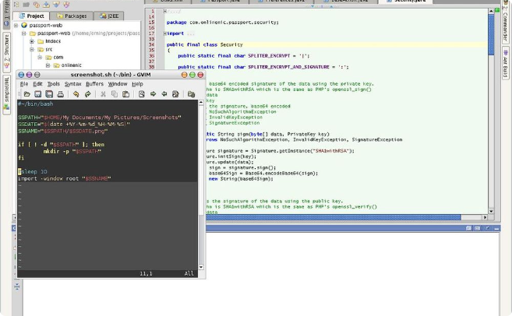
Основные преимущества VS Code и IntelliJ IDEA
VS Code
IntelliJ IDEA
VS Code обладает интуитивно понятным интерфейсом и множеством расширений, позволяющих настроить среду разработки под конкретные потребности.
IntelliJ IDEA предлагает богатый набор инструментов для автоматической проверки кода и улучшения производительности разработчика.

Slide 3
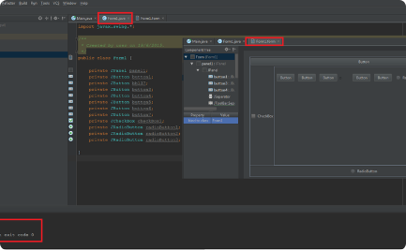
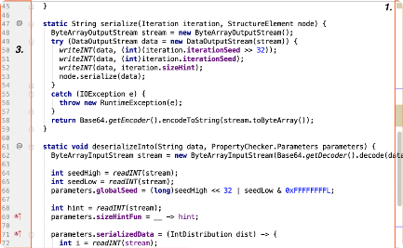

Основные возможности и функциональность IntelliJ IDEA
Интуитивный интерфейс
Рефакторинг кода
Мощный отладчик
Позволяет легко изменять структуру кода без потери функциональности.
Инструменты отладки помогают быстро находить и устранять ошибки в коде.
Удобный и интуитивно понятный интерфейс делает работу с IDE более эффективной.

Slide 4
Основные функции и возможности Visual Studio Code
1
Интегрированный Терминал
2
Инструменты Поиска и Замены
Мощный встроенный терминал, который позволяет выполнять команды, устанавливать зависимости и запускать скрипты.
Visual Studio Code предоставляет широкие возможности поиска и замены фрагментов кода, что существенно ускоряет редактирование.
3
Контроль версий
4
Мгновенный Просмотр
Интеграция с системами управления версиями, такими как Git, облегчает отслеживание изменений в проекте и работу в команде.
Функция предварительного просмотра позволяет быстро просматривать файлы без необходимости переключения между вкладками.

Slide 5
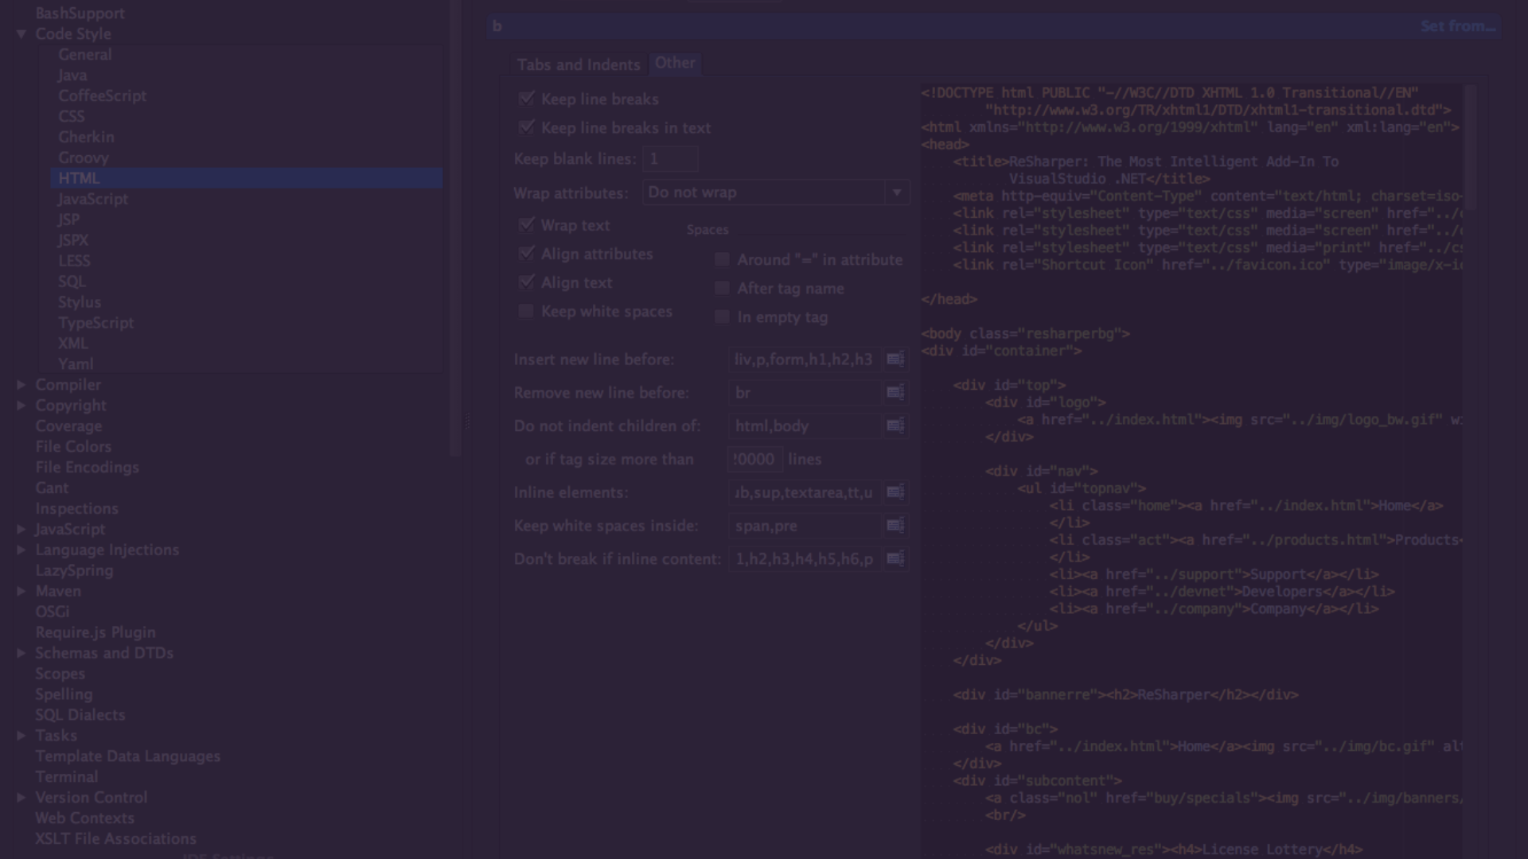
Работа с HTML и CSS в IDEA
1
HTML разметка
Поддержка автодополнения и быстрый переход по тегам помогают создавать структурированный HTML код.
CSS дизайн
2
Инструменты для работы с CSS упрощают создание стилей и адаптивный дизайн.
3
Live Editing
Мгновенные изменения и обратная связь в реальном времени для HTML и CSS кода.

Slide 6
Работа с HTML в Visual Studio Code
Автодополнение Тегов
Фрагменты HTML-кода
Поддержка Emmet
Emmet - мощное средство для генерации HTML- и CSS-кода, которое полностью интегрировано в Visual Studio Code для удобства разработки.
Visual Studio Code предлагает автодополнение тегов, атрибутов и стилей, что значительно ускоряет написание структуры HTML-кода.
Сниппеты позволяют быстро вставлять готовые фрагменты HTML-кода, такие как шаблоны таблиц и форм, с помощью лишь нескольких символов.

Slide 7
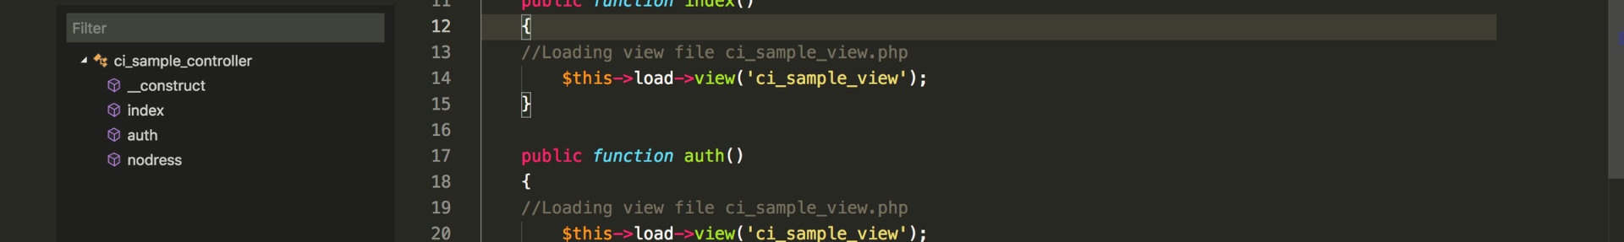
Работа с CSS в Visual Studio Code
1
Подсветка Синтаксиса
Visual Studio Code обеспечивает выделение синтаксиса CSS, что упрощает чтение и редактирование стилевого файла.
Интеграция Препроцессоров
2
Поддержка различных препроцессоров, таких как Sass и Less, позволяет использовать мощные инструменты для создания стилей веб-приложений.
3
Автоматизация Сборки
Интеграция с сборщиками проектов и автоматизаторами задач облегчает процесс сборки и оптимизации стилей для веб-разработки.

Slide 8
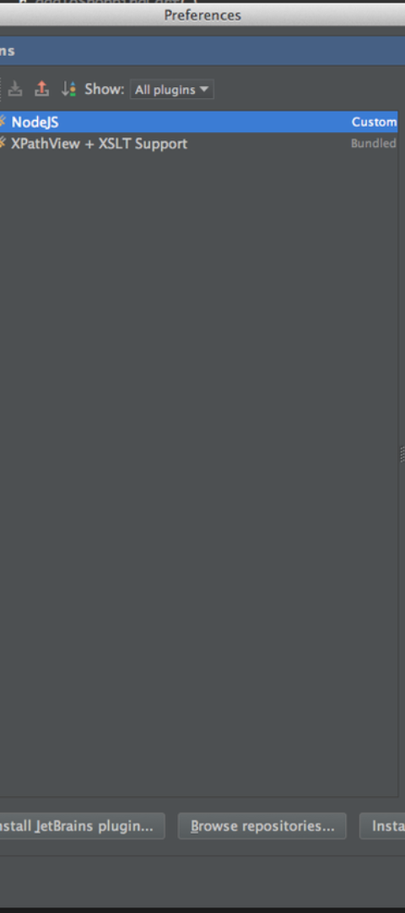
Редактирование и отладка JavaScript кода в IDEA
1
Умное автодополнение
2
Мощный отладчик
Предлагает автодополнение, подсказки и быстрые исправления в течение написания JavaScript кода.
Позволяет легко находить проблемы в JavaScript коде и устранять их.
3
Инспекция кода
Анализирует код на наличие ошибок и неоптимальных решений.

Slide 9
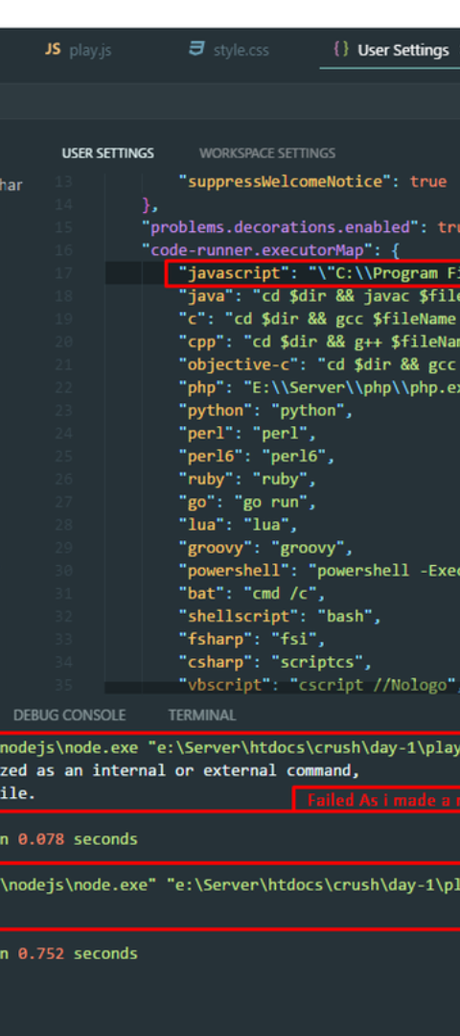
Работа с JavaScript в Visual Studio Code
Интегрированный Отладчик
Увеличение Производительности
Visual Studio Code включает мощный отладчик для JavaScript, позволяющий проводить пошаговое выполнение кода и отлавливать ошибки.
Инструменты, такие как автодополнение, умные подсказки и вызывающиеся функции облегчают написание и отладку JavaScript-приложений.
Использование Библиотек и Фреймворков
Visual Studio Code поддерживает различные библиотеки и фреймворки, что значительно расширяет возможности разработки на JavaScript.

Slide 10



Отладка кода в Visual Studio Code
Установка Точек Останова
Пошаговое Выполнение
Анализ Стека Вызовов
Возможность установки точек останова в коде для более эффективной отладки и поиска ошибок.
Инструменты пошагового выполнения кода, включая возможность шагать по строкам и отслеживать значения переменных.
Мощные инструменты анализа стека вызовов для выявления и исправления сложных ошибок и неполадок в коде.

Slide 11
Использование расширений для веб-разработки в Visual Studio Code
Live Server
Удобный сервер для разработки в реальном времени с автоматической перезагрузкой страницы после сохранения файла.
Auto Rename Tag
Расширение, которое автоматически переименовывает закрывающие и открывающие теги HTML и XML.
Bracket Pair Colorizer
Поможет отслеживать парные скобки, определяя их по цвету и упрощая навигацию в сложных структурах кода.

Slide 12
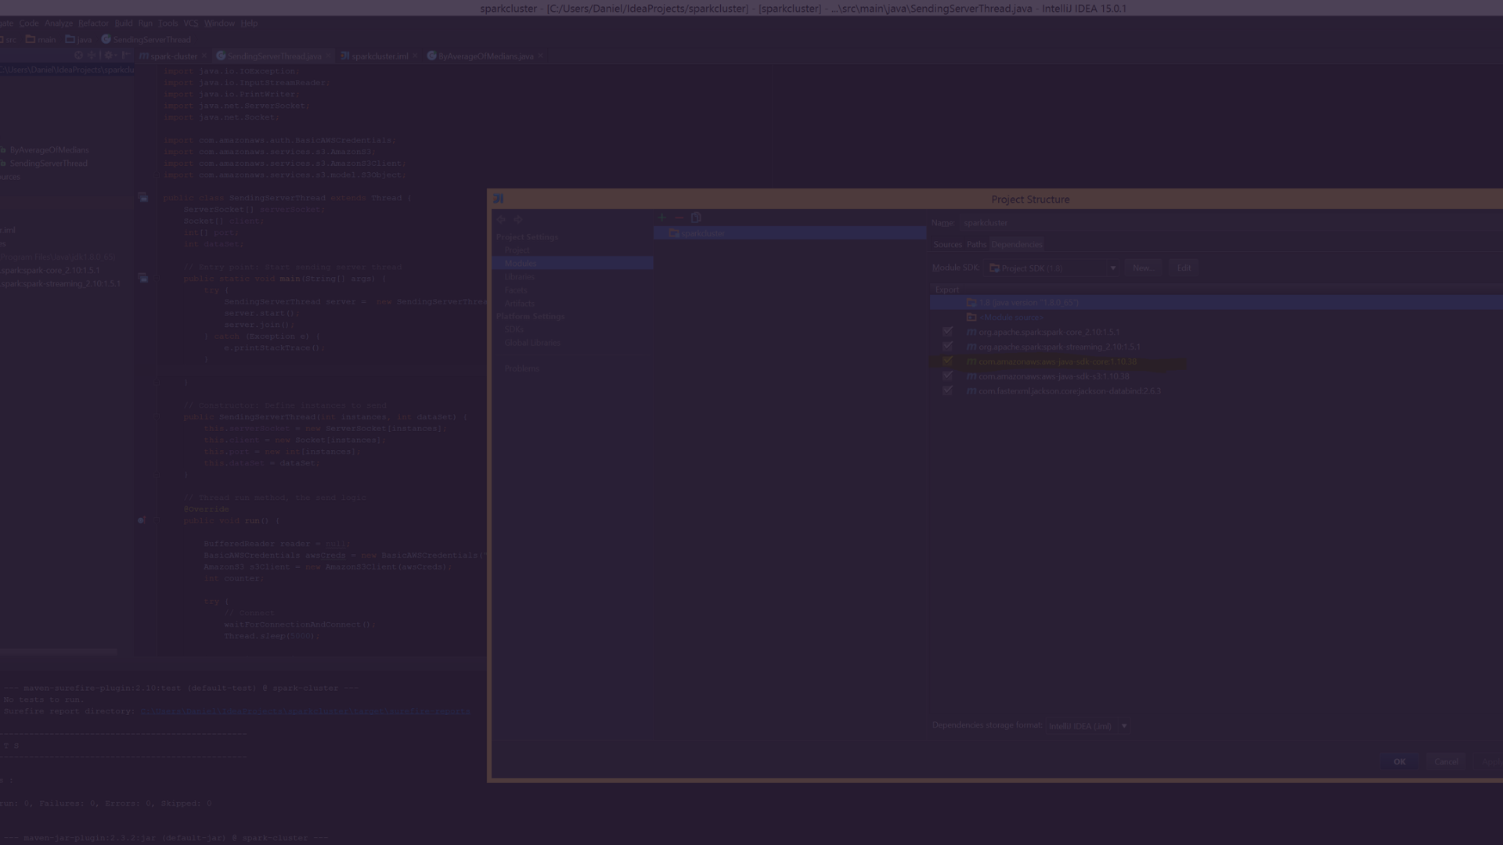
Расширение функциональности с помощью плагинов в IDEA
1
Поддержка плагинов
2
Создание пользовательских плагинов
3
Обновления и поддержка
Возможность установки широкого спектра плагинов для дополнительной функциональности.
Регулярные обновления и поддержка плагинов, обеспечивающие их работоспособность с обновлениями IDE.
Инструменты для разработки собственных плагинов, расширяющих функциональные возможности IDE.

Slide 13
Использование фреймворков и библиотек в IDEA
Поддержка популярных фреймворков
Управление библиотеками
Автоматическое исправление
Удобные инструменты для установки, обновления и управления библиотечными зависимостями.
Поддержка автоматического исправления зависимостей по мере их изменения.
Интеграция с Angular, React, Vue.js и другими фреймворками обеспечивает удобную разработку.

Slide 14
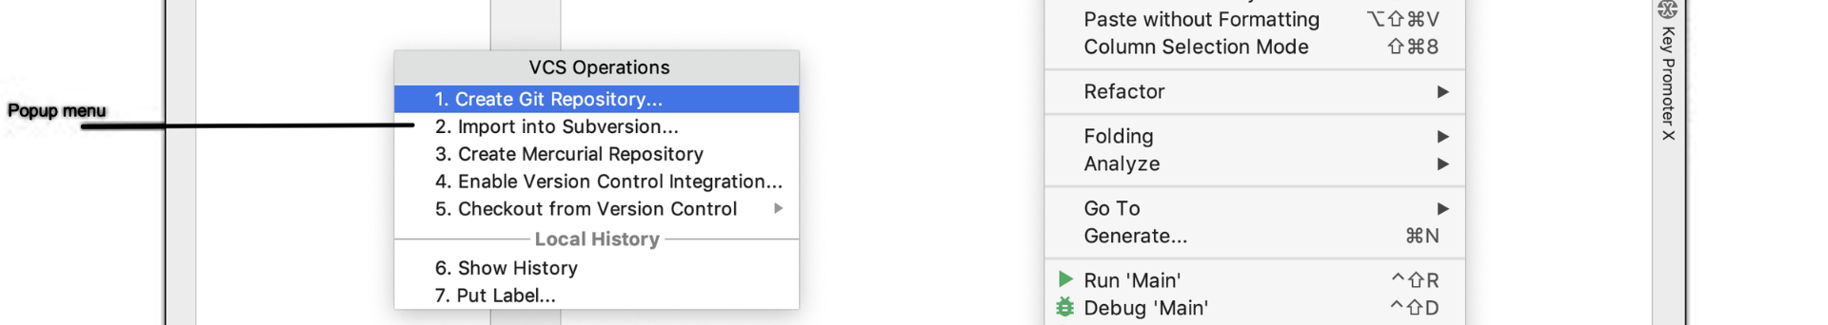
Управление зависимостями и сборка проекта для IDE IDEA
Удобное управление зависимостями
Оптимизированная сборка проекта
Интеграция с CI/CD
Возможности интеграции с Continuous Integration и Continuous Delivery системами для автоматизации процесса развёртывания проекта.
Инструменты для автоматической сборки и оптимизации проекта перед выкладкой.
Мощные инструменты для добавления, удаления и обновления зависимостей проекта.

Slide 15
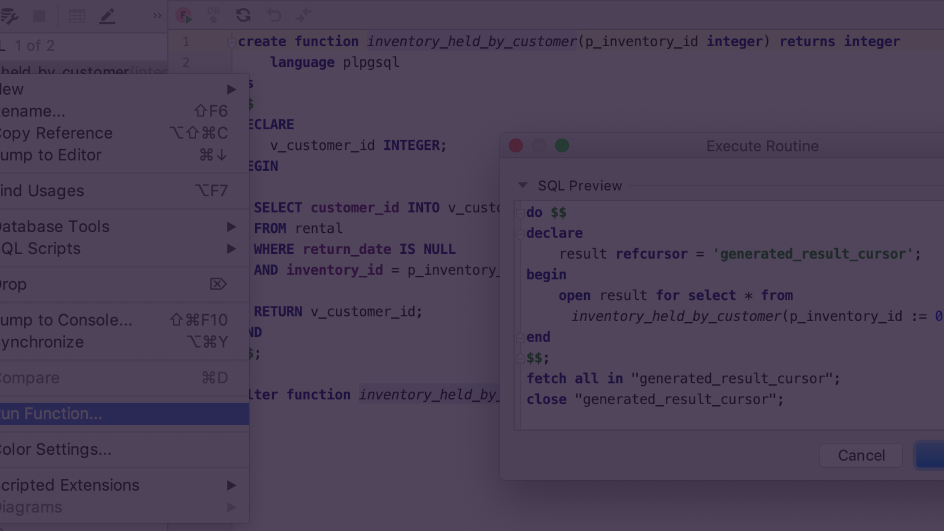
Работа с базами данных в IDEA
Создание и редактирование схем
Удобное взаимодействие
Поддержка различных СУБД
Возможности выполнения SQL-запросов и взаимодействия с базами данных прямо из IDE.
Полная поддержка различных систем управления базами данных, включая MySQL, PostgreSQL, и многие другие.
Интегрированные инструменты для создания и редактирования схем баз данных.

Slide 16
Интеграция с Git и другими системами контроля версий для IDEA
Мощный Git клиент
Визуализация изменений
Интеграция с платформами
Интегрированный Git клиент с полной поддержкой всех возможностей системы контроля версий.
Просмотр и анализ изменений в проекте, включая ветвления и слияния кода.
Интеграция с популярными онлайн-сервисами для хранения репозиториев, такими как GitHub и Bitbucket.

Slide 17
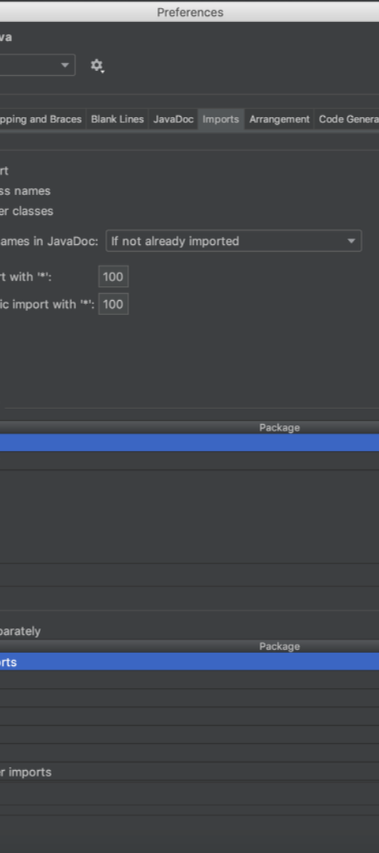



Сравнение VS Code и IntelliJ IDEA
Скорость
VS Code запускается и работает быстрее, что особенно важно при работе с большими проектами.
Функционал
IntelliJ IDEA предлагает более широкий набор инструментов для разработки, включая поддержку Java, Kotlin, и многих других языков программирования.
Настройка
VS Code обладает простой и понятной настройкой, в то время как IntelliJ IDEA предоставляет более тонкую настройку среды разработки.

Slide 18

Заключение
Выбор разработчика
Совместимость
Техподдержка
Обе среды разработки совместимы с основными операционными системами и являются популярными среди веб-разработчиков.
Чем больший опыт в программировании у разработчика, тем более важной становится поддержка со стороны IDE, и в этом аспекте обе среды равнозначны.
Финальный выбор между VS Code и IntelliJ IDEA зависит от личных предпочтений, задачи, языка программирования и опыта разработчика.

